Slide 1








Веселые матрёшки.
Музыкально-дидактическая игра на развитие чувства ритма для дошкольников.

Slide 2


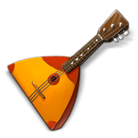



Slide 3

Задание
В гости пришли веселые матрёшки: Дашенька, Глашенька, Сашенька.
Они хотят научить нас танцевать «дробушки» (притопы).
Прохлопайте ритмический рисунок.
БОЛЬШИЕ Кружочки– ДЛИННЫЕ ЗВУКИ (ТА), МАЛЕНЬКИЕ Кружочки– КОРОТКИЕ ЗВУКИ (ТИ)

Slide 4



Slide 5



Slide 6



Slide 7
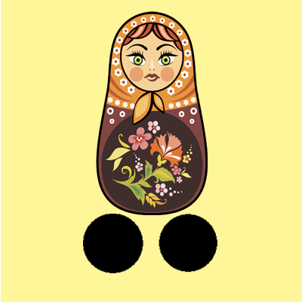
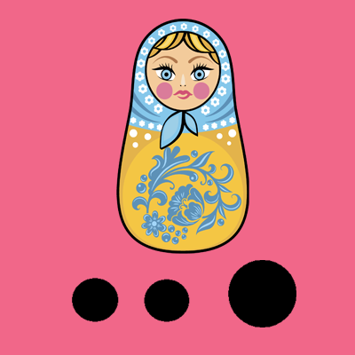
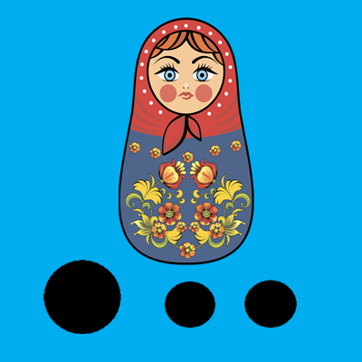

Slide 11




